Slide 1
Pemrograman Dasar
Tipe data, Variabel, Konstanta, Operator, Ekspresi

Slide 2
Sebuah bahasa pemrograman tidak terlepas pada Tipe Data, karena memiliki fungsi yang sangat penting yaitu untuk menyatakan jenis nilai yang dimiliki oleh sebuah variabel.
Selain itu, bahasa pemrograman juga membutuhkan Variabel yang berfungsi untuk menyimpan nilai baik itu huruf, karakter atau angka dan Operator yang biasanya di identikan dengan perhitungan yang bermain pada angka di tipe data integer atau yang memiliki nilai angka bulat.

Slide 3
Tipe Data
Tipe data adalah himpunan nilai yang dapat dimiliki oleh sebuah data.
Tipe data menentukan apakah sebuah nilai dapat dimiliki sebuah data atau tidak, serta operasi apa yang dapat dilakukan pada data tersebut.
Contoh tipe data dalam dunia nyata adalah bilangan bulat.

Slide 4
Di bawah ini adalah tabel Beberapa Tipe Dasar dalam Bahasa C
Tipe Data | Lebar | Jangkauan Nilai | Kata Kunci | Kode Format
Integer | 16 bit | -32.768 s.d. 32.767 | int | %d atau %i
Unsigned integer | 16 bit | 0 s.d. 65.535 | unsigned int | %u
Long integer | 32 bit | -2.147.483.648 s.d. 2.147.483.649 | long int | %Id atau %li
Unsigned long integer | 32 bit | 0 s.d. 4.294.967.296 | unsigned long int | %lu
Float | 32 bit | 3,4 x 10-38 s.d 3,4 x 1038 | float | %f
Double | 64 bit | 1,7 x 10-308 s.d 1,7 x 10308 | double | %lf
Long Double | 80 bit | 3,4 x 10-4.932 s.d. 1,1 x 104.932 | long double | %Lf
Char | 8 bit | -128 s.d. 127 | char | %c

Slide 5
Jika sebuah data, misalnya umur harus berupa bilangan bulat maka dapat dipastikan bahwa 25, 13, 7 dapat menjadi nilai umur, sedangkan angka yang menggunakan koma seperti 7.5, 19.655 bukan merupakan contoh dari nilai umur.
Contoh bilangan bulat ini dapat kita lihat dalam kasus sehari - hari khususnya dalam hal pencacahan (Ingat kembali bilangan cacah : 1, 2, 3, 4, ... yang merupakan himpunan bagian dari himpunan bilangan bulat).

Slide 6
Contoh :
Contoh 1 : Jumlah siswa dalam kelas ada 20. Angka 20 tersebut adalah bilangan bulat. Tidak akan ditemukan pernyataan : jumlah siswa dalam kelas ada 20,5.
Contoh 2 :Jumlah mobil yang diparkir di tempat parkir. Kita akan menggunakan bilangan bulat dalam kasus ini. Tidak pernah akan kita gunakan angka angka 50,33 atau 40/7 sebagai jumlah dari mobil yang sedang parkir.
Contoh 3 : Selain itu, misalnya data nama seseorang yaitu "Bambang Pamungkas" yang merupakan sebuah deretan huruf dan lain sebagainya.

Slide 7
Dalam sebuah program, setiap variabel dan konstanta memiliki tipe data yang harus dideklarasikan di awal program. Pendeklarasi tipe data tersebut bertujuan untuk menentukan besarnya tempat dalam memori yang akan digunakan untuk menyimpan data pada tersebut saat program dijalankan.

Slide 8
Tipe data dasar adalah tipe data yang dapat langsung digunakan. Secara umum terdapat 2 tipe data dasar, yaitu numerik dan kategorik.
Tipe data numerik terdiri atas angka/ kumpulan angka serta dapat mengalami operasi perhitungan, sedangkan tipe data kategorik dapat berupa angka maupun huruf namun tidak dapat mengalami operasi perhitungan.

Slide 9

Berikut merupakan contoh beberapa tipe data dasar :
Integer (bilangan bulat)
Integer adalah tipe data dasar berupa bilangan yang tidak mengandung pecahan desimal. Tipe data ini juga memiliki urutan, sehingga dapat dibandingkan satu dengan lainnya.

Slide 10
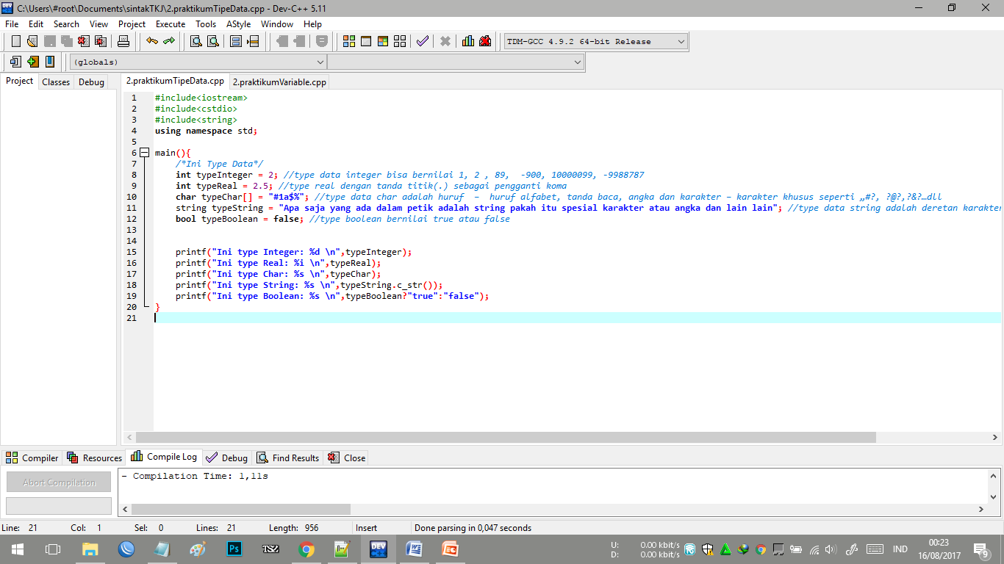
Contoh integer:
2
5
-10
135
2008

Slide 11

Secara teoritis, tipe data integer tidak memiliki batasan, yaitu dari minus tak hingga hingga plus tak hingga. Namun dalam pemrograman yang menggunakan bahasa pemprograman C++, secara umum dikenal beberap macam tipe data integer, yaitu:
Real (bilangan riil)

Slide 12
Real adalah tipe data dasar berupa bilangan yang memiliki pecahan desimal. Dalam pemrograman, nilai dengan tipe data ini harus ditulis dengan sebuah titik sebagai pemisah bilangan utuh dan bilangan pecahannya.
Tipe data ini digunakan untuk perhitungan yang melibatkan bilangan pecahan, seperti perhitungan kosinus, akar persamaan, dan sebagainya. Tipe data ini juga memiliki urutan, sehingga dapat dibandingkan satu dengan lainnya.

Slide 13
Contoh real:
0.5
0.17
-3.465
92.0
4.3000+E9

Slide 14
Secara teoritis, tipe data real juga tidak memiliki batasan, yaitu dari minus tak hingga hingga plus tak hingga. Namun dalam pemrograman, secara umum dikenal beberapa macam tipe data real, yaitu:
Nilai pada tabel diatas berbeda dengan nilai yang ada pada tabel tipe data integer, pada tabel diatas nilai untuk tipe data merupakan tingkat ketelitian untuk masing-masing tipe data, bukan berdasarkan rentang nilai.

Slide 15
Char (karakter)
Char adalah tipe data dasar yang terdiri atas satu buah angka, huruf, tanda baca atau karakter khusus. Untuk menyimpan sebuah karakter, diperlukan 1 byte atau 8 bit tempat didalam memori.
Dalam sebuah program, penulisan tipe data char diawali dan diakhiri dengan tanda kutip ganda. Selain itu, terdapat sebuah karakter kosong yang disebut dengan null atau nil dan dituliskan sebagai "".

Slide 16
Contoh char:
"5"
"A"
"?"
"+"
"$“
Perhatikan bahwa 5 adalah integer sedangkan "5" adalah char.

Slide 17
String
String adalah tipe data dasar yang berupa kumpulan karakter dengan panjang tertentu. Meskipun berupa kumpulan karakter, karena tipe data string sering digunakan dalam pemrograman, string dianggap sebagai tipe data dasar.
Untuk penyimpanan string didalam memori, dibutuhkan 1 byte untuk tiap karakternya. Serupa dengan penulisan karakter, penulisan sebuah string juga harus diawali dan diakhiri dengan tanda petik ganda. String juga mengenal null yang dituliskan dengan "".

Slide 18
Contoh string:
"BANDUNG"
"Politeknik Telkom Bandung"
"ABC3456"
"Lucu"
"30202001"
"z“
Perhatikan bahwa sebuah karakter tunggal ("z") juga merupakan string.

Slide 19
Boolean (bilangan logika)
Sebuah data boolean memiliki tepat dua buah kemungkinan nilai, direpresentasikan sebagai Benar dan Salah, atau True dan False, atau dapat juga dilambangkan dengan 1 dan 0. Tipe data ini dapat digunakan untuk pemilihan dengan kondisi-kondisi tertentu, dimana program harus memilih aksi apa yang akan dijalankan dengan parameter tertentu.
Tipe data ini paling sering digunakan untuk range yang memili dua buah nilai: lulus - tidak lulus, member - bukan member.

Slide 20
Variabel
Variabel atau peubah adalah obyek yang nilainya dapat berubah-ubah dalam sebuah program. Pada saat sebuah variabel dideklarasikan, program "memesan" tempat dengan ukuran tertentu (sesuai tipe datanya) pada memori untuk menyimpan nilai dari variabel tersebut.
Pemrogram dapat memberikan nama pada sebuah variabel untuk mempermudah pemanggilan variabel tersebut di dalam program. Pada saat mendeklarasikan sebuah variabel, pemrogram harus menyebutkan nama variabel dan tipe data dari variabel tersebut.

Slide 21
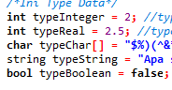

Slide 22
Dalam bentuk flowchart, deklarasi variabel digambarkan sebagai sebuah proses. Misalnya sebagai berikut:
x : integer nama : string tinggiBadan: real

Slide 23
Contoh deklarasi variabel dalam psedeucode :
KAMUS DATA {awal deklarasi variabel} x : integer nama: string tinggiBadan: real jenisKelamin : char status : boolean

Slide 24
Sebelum kita menuliskan beberapa program dalam bahasa C++, ada baiknya kita mengenal terlebih dahulu struktur dan format penulisan program dalam bahasa C++.
// Contoh Program C++ #include <stdio.h> /* Program Utama */ main() { printf ("Hello World !"); return 0; }

Slide 25
Keterangan :
Pada contoh program diatas, pada baris pertama dituliskan diawalannya tanda doubleslash (//). Maksudnya adalah sebagai komentar, artinya baris tersebut tidak akan dieksekusi oleh program. Kita dapat menuliskan apapun setelah tanda tersebut dan berlaku hanya satu baris.
Sedangkan untuk penulisan komentar lebih dari satu baris digunakan tanda /* .. */ dimana komentar dituliskan diantara tanda /* dan */ seperti tampak pada baris ke 3 dan 4. Biasanya tanda tersebut digunakan oleh programmer untuk memberi penanda atau keterangan pada tiap baris program seperti pada baris 5.

Slide 26
Pada baris kedua terdapat code #include, yang diawali dengan tanda crash (#). Ini dapat kita sebut dengan preprocessor directive. preprocessor directive merupakan perintah-perintah untuk memberitahukan kepada compiler untuk melakukan berbagaimacam definisi seperti menggunakan (include) file librari misalnya stdio.h, karena didalam file tersebut mengandung beberapa fungsi yang akan digunakan didalam program.

Slide 27
Sedangkan pada baris ke 5 – 8 merupakan isi dari program. Pada baris ke 5 terdapat instruksi main() dimana pada baris tersebut merupakan fungsi utama atau program utama. Maksudnya adalaha pada baris tersebut merupakan penanda awal dari eksekusi sebuah program. Untuk awal instruksi ditandai dengan kurung kurawal. Seperti pada program diatas, pada baris ke-5 (tanda {) merupakan awal dari program utama dan berakhir pada baris ke-8.

Slide 28
Pada baris dke-6 (printf("Hello World !")) merupakan instruksi untuk mencetak tulisan “Selamat Datang” kelayar. Sedangkan pada baris ke-7 (return 0) merupakan nilai kembali dari fungsi utama yaitu nilainya adalah 0. Perlu diperhatikan bahwa setiap instruksi pada perogram harus diakhiri dengan tanda semicolon (;).

Slide 29
Untuk menuliskan variabel, kita dapat menuliskannya pada bagian isi program. Contoh penulisan variabelnya adalah :
#include <stdio.h> main () { int x; string nama; float BB; char jKelamin; bool status; ... }

Slide 30
Secara teori, pemrogram dapat memberikan nama apapun pada sebuah variabel karena penamaan variabel bertujuan untuk memudahkan pemanggilan kembali. Namun, ada beberapa panduan yang biasa diacu pemrogram dalam penamaan variabel, antara lain:

Slide 31
Huruf pertama pada nama variabel menunjukkan tipe data dari variabel.
Contoh: diawali dengan 'c' untuk variabel char, 'i' untuk integer, 's' untuk string, dan seterusnya. Panduan penamaan ini disebut dengan Charles Simyoni Hungarion Notation.

Slide 32
Nama variabel harus cukup jelas menunjukkan tujuan penggunaan variabel tersebut.
Contoh: sNama adalah variabel string untuk menyimpan nama, cJenisKelamin adalah variabel char untuk menyimpan jenis kelamin, bStatus adalah variabel boolean untuk menyimpan status.

Slide 33
Nama variabel tidak boleh mengandung spasi kosong atau karakter khusus ! @ # $ % ^ & * ( ) { } [ ] ’ ” ; : < > , . / ? | dan \. Beberapa pemrogram menggunakan ‘_’ untuk memisahkan kata di nama variabel.
Contoh: cJenis_kelamin, sNama_orang_tua, iNilai_akhir

Slide 34
Cara lain untuk memisahkan kata dalam nama variabel adalah dengan memberikan huruf besar di awal tiap kata.
Contoh: cJenisKelamin, sNamaOrangTua, iNilaiAkhir

Slide 35
Setelah sebuah variabel dideklarasikan, variabel dapat menyimpan nilai. Pengisian nilai ke dalam sebuah variabel dalam sebuah program dapat dilakukan dengan 2 cara, yaitu:
Secara langsung Contoh: cJenisKelamin = "P" sNamaOrangTua = "Jeremy Thomas" iNilaiAkhir = 99
Dengan inputan Contoh: Input (cJenisKelamin) Input (sNamaOrangTua) Input (iNilaiAkhir)

Slide 36
Contoh program untuk memberikan nilai pada sebuah variable:
#include <stdio.h> main() { int lA,lB; String NamaA, NamaB; // Pengisian secara Langsung lA = 20; NamaA = "Joko Handono"; // Pengisian dengan Inputan scanf (“%i”,&lB); scanf (“%s”,&NamaB); // Menampilkan Kelayar printf (“Nilai lA : %i”,lA); printf (“Nilai lB : %i”,lB); printf (“Nilai NamaA : %s”,NamaA); printf (“Nilai NamaB : %s”,NamaB); }

Slide 37
Pada contoh program diatas, kita melihat ada tanda "%i" dan "%s". Fungsi tanda tersebut adalah untuk menkonfersi nilai inputan menjadi tipe yang sesuai dengan yang diterima atau mengubah nilai dari tipe data dasar menjadi tipe karakter untuk ditampilkan dilayar.
Karena pada dasarnya, dalam pemprograman bahasa C++ nilai input atau nilai yang dapat ditampilkan berupa karakter. Sedangkan didalam program, nilai tersebut harus sesuai dengan tipe data yang dideklarasikan.

Slide 38
Sebagai contoh pada baris ke-10, variabel "lB" tipe datanya adalah integer. Untuk mengubah tipe masukan menjadi integer, maka digunakan "%i". Biasanya, string tersebut diawali dengan huruf pertama tipe datanya, misalnya float -> %f, String -> %s dan seterusnya.
Khusus untuk inputan, nama variabelnya harus diawali dengan string “&” seperti tampak pada baris ke 10 dan 11.

Slide 39
Konstanta
Konstanta adalah jenis identifier yang bersifat konstan atau tetap, artinya nilai konstanta adalah tidak dapat di ubah. Konstanta berguna untuk menentukan nilai yang merupakan tetapan, misalnya nilai phi (π), satuan dari kecepatan cahaya dan sebagainya.
Identifier adalah suatu pengenal atau pengidentifikasi yang didekralasikan agar kompiler dapat mengenalinya. Identifier dapat berupa variabel, konstanta, fungsi, dan kelas.

Slide 40
Dalam menentukan atau membuat identifier pada program, ada beberapa hal yang harus diperrhatikan yaitu: – C++ bersifat case sensitive sehingga huruf kapital dan huruf kecil berbeda. – Identifier tidak boleh diawal dengan angka. – Identifier tidak boleh menggunakan karakter-karakter simbol seperti #, @, ?, !, $, dan lain-lain). – Identifier tidak boleh menggunakan kata kunci yang terdapat pada C++, seperti break, return dan lain-lain. – Nama identifier sebaiknya disesuaikan dengan kebutuhannya.

Slide 41
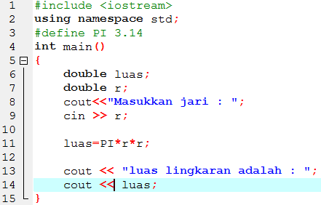
Cara mendeklarasikan konstanta ada dua cara :
A. Menggunakan preprocessor define

Slide 42
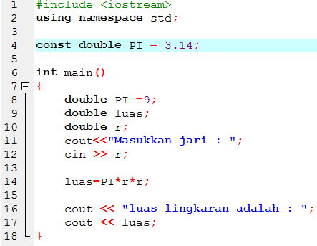
B. Menggunakan kata kunci cost

Slide 43
Expresi
merupakan suatu bentuk penulisan yang dapat melibatkan pemanggila fungsi,operand,dan operator. bahasa C++ sendiri menawarkan banyak operator untuk melakukan pemecahan masalah-masalah tertentu di dalam program.

Slide 44
Operator
Operator adalah pengendali operasi yang akan dilakukan pada beberapa operan sehingga membentuk sebuah ekspresi. Secara umum, dalam sebuah ekspresi terdapat sebuah operator yang diapit dua operan.
Contohnya pada ekspresi: x + y x dan y adalah operan, sedangkan "+" adalah operatornya

